Slide 1
welcome

Slide 2
পরিচিতি
মোহাম্মদ এখলাছ উদ্দীন
সিনিয়র শিক্ষক
পন্থিছিলা ইসলামিয়া দাখিল বিজ্ঞান মাদ্রাসা
সীতাকুন্ড,চট্টগ্রাম।

Slide 3
পাঠ পরিচিতি
১০ম শ্রেণি
অধ্যায়ঃ দশম
স্থির বিদ্যুত

Slide 4
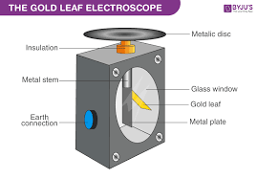

Slide 7
পাঠ ঘোষণা
ইলেকট্রোস্কোপ

Slide 8
শিখনফল
পাঠ শেষে শিক্ষাথীরা-
১। ইলেক্ট্রোস্কোপ কি বলতে পারবে ।
৩। ইলেক্ট্রোস্কোপ এর গঠণ বর্ণনা করতে পারবে ।
৪। ইলেক্ট্রোস্কোপ এর ব্যবহার ওকার্যপ্রণালী বর্ণনা করতে পারবে ।

Slide 10
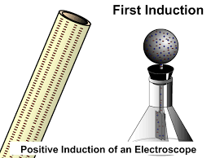

Slide 11
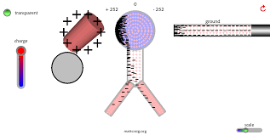

Slide 12
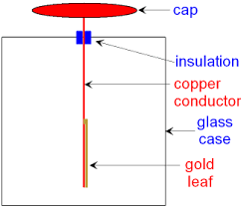

Slide 13
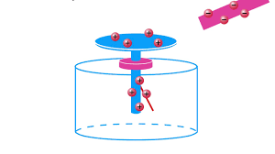

Slide 14
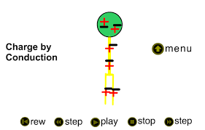

Slide 16
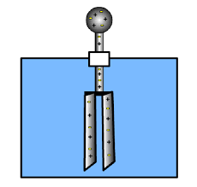
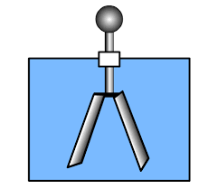

Slide 17
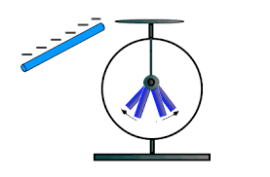

Slide 18
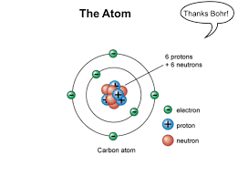

Slide 20
মূল্যায়ন
ইলেক্ট্রোস্কোপ কি?
ইলেক্ট্রোস্কোপ এর পাত দুইটি ফাঁক হয় কেন?

Slide 21
